Slide 1
أوراق عمل وحدة
(يظهر معرفة ومهارة في تصنيع المنِتجات اليدوية )

Slide 2
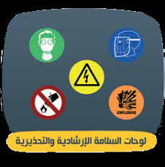
الدرس العشرون
صور توضيحية لإجراءات الامن و السلامة في بيئة العمل

